Slide 1
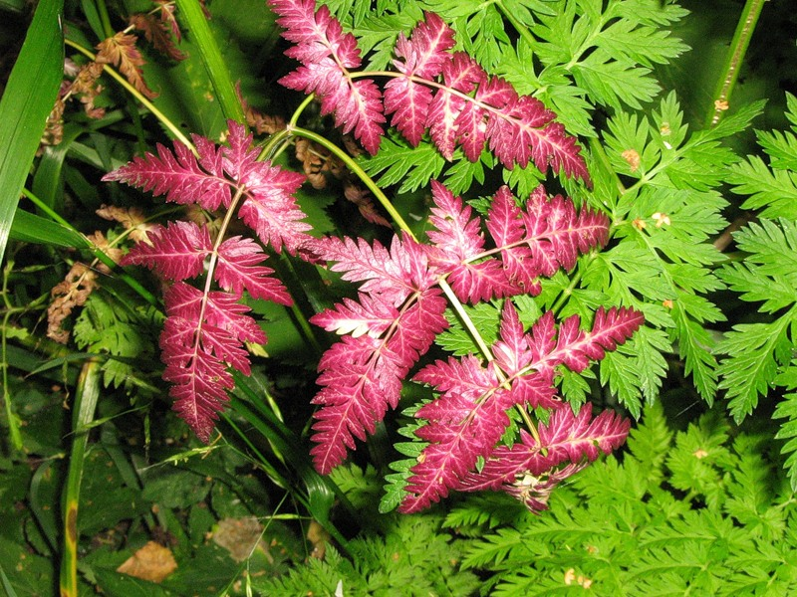
Споровые

Slide 2
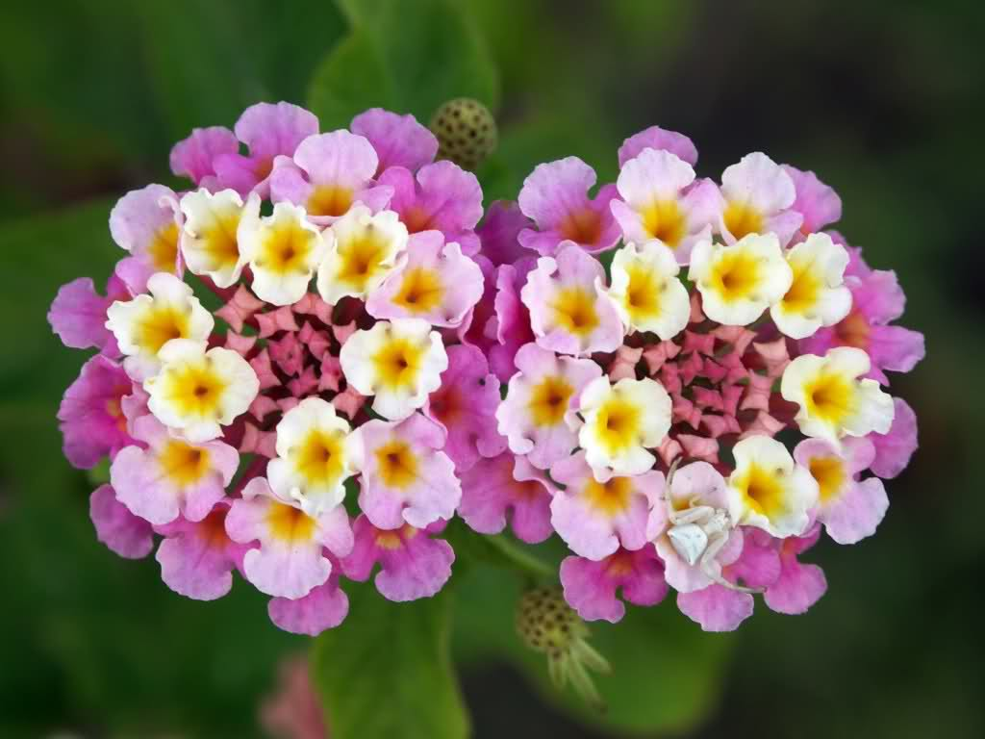
Цветковые

Slide 3
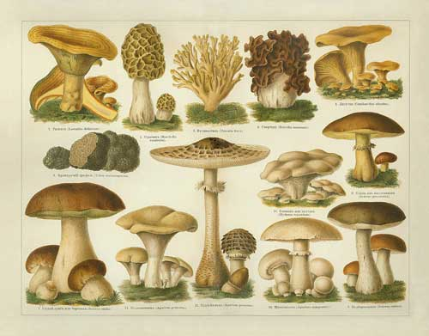
Грибы

Slide 4
Животные:
Беспозвоночные
Позвоночные

Slide 5
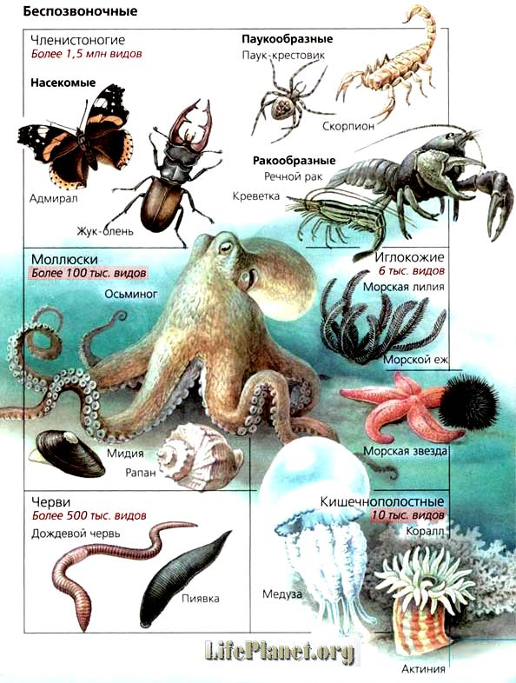
Беспозвоночные

Slide 6
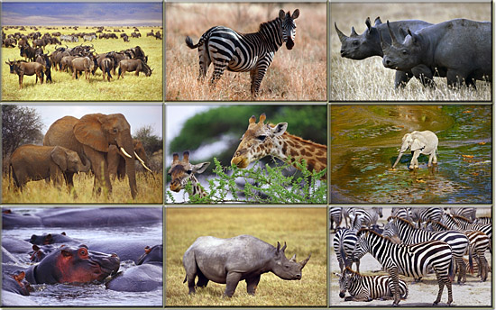
Позвоночные

Slide 7
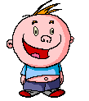
Все хотят жить…. А что для этого нужно?
Обмен веществ –
главное условие жизни

Slide 8
Все живые организмы способны к обмену веществ с окружающей средой, поглощая вещества, необходимые для питания, и выделяя продукты жизне-деятельности.
Обмен веществ

Slide 9
Какие свойства живых организмов вы знаете?

Slide 10
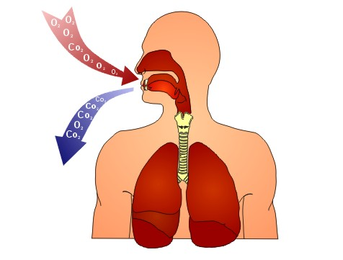
Дыхание

Slide 11
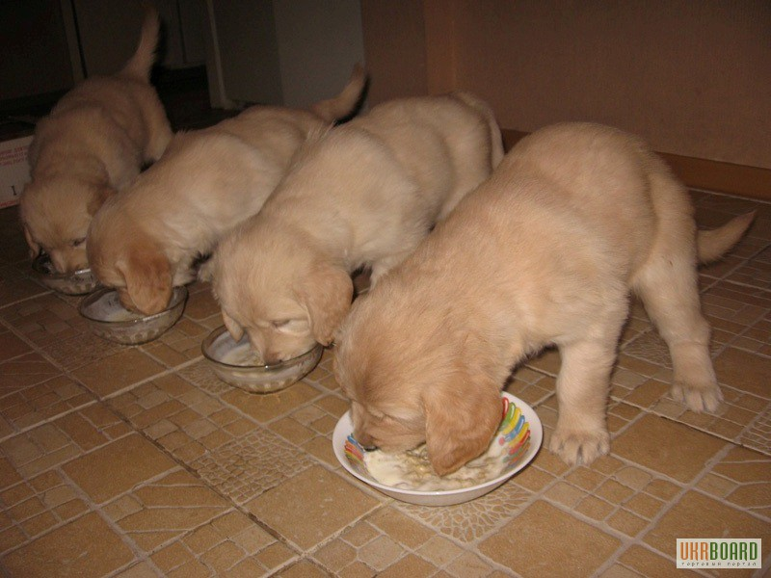
Питание

Slide 12
Питание животных: растительноядные насекомоядные хищные всеядные

Slide 13
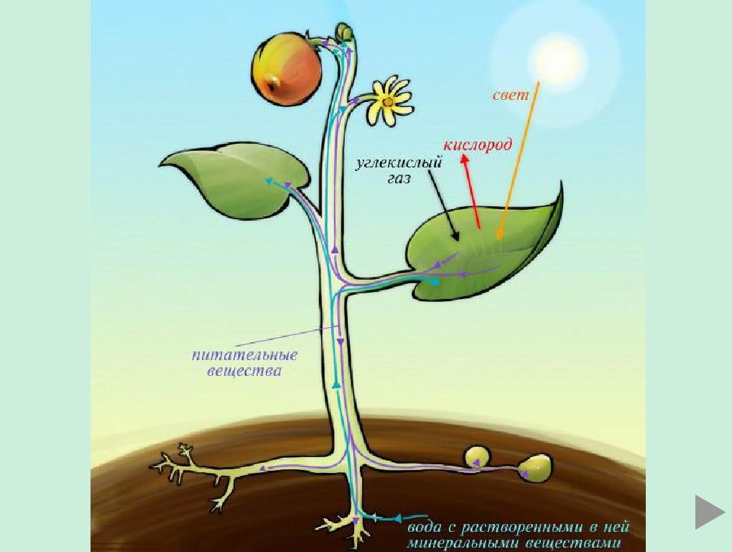
Питание растений

Slide 14
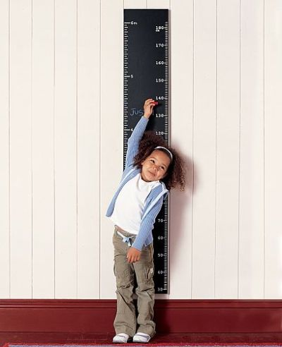
Рост

Slide 15
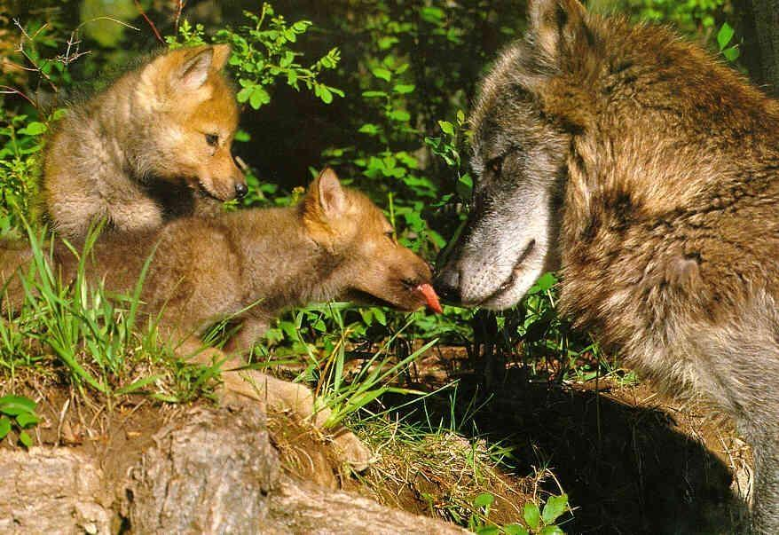
Размножение- это свойство живых организмов производить потомство.

Slide 16
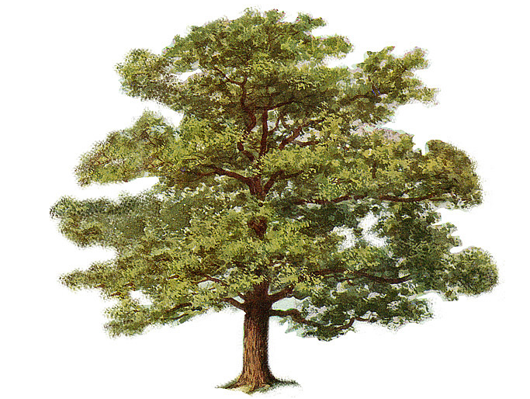
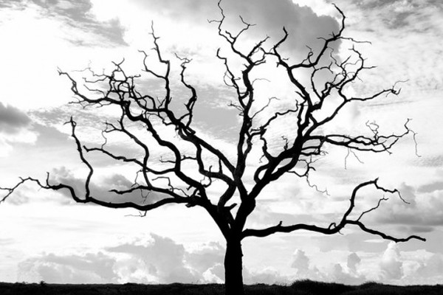
Старение и смерть

Slide 17
А теперь проверим, как вы поняли, что такое живые организмы?

Slide 18
Человек- часть живой природы. Докажите это!

Slide 19
Правильно!
Живые организмы:

Slide 20
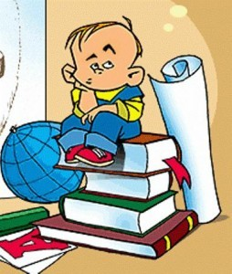
Человек как и любой живой организм дышит, питается, растёт, размножается, стареет и умирает

Slide 21
Домашнее задание
Учебник
§ 34, вопрос № 2 стр. 137
Объяснить опыт.

Slide 22
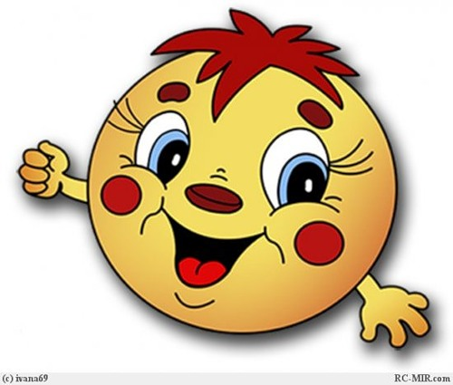
Спасибо за работу!

Slide 23
Презентацию подготовила : учитель географии ГБС(К)ОУшколы № 609 г.Санкт-Петербурга Симонова Ксения Леонидовна

